Slide 1
ЧЕРВЯЧНЫЕ РЕДУКТОРЫ
SG 80, SG 80 H, SG 80 K
Архангельск (8182)63-90-72 | Калининград (4012)72-03-81 | Нижний Новгород (831)429-08-12 | Смоленск (4812)29-41-54
Астана +7(7172)727-132 | Калуга (4842)92-23-67 | Новокузнецк (3843)20-46-81 | Сочи (862)225-72-31
Белгород (4722)40-23-64 | Кемерово (3842)65-04-62 | Новосибирск (383)227-86-73 | Ставрополь (8652)20-65-13
Брянск (4832)59-03-52 | Киров (8332)68-02-04 | Орел (4862)44-53-42 | Тверь (4822)63-31-35
Владивосток (423)249-28-31 | Краснодар (861)203-40-90 | Оренбург (3532)37-68-04 | Томск (3822)98-41-53
Волгоград (844)278-03-48 | Красноярск (391)204-63-61 | Пенза (8412)22-31-16 | Тула (4872)74-02-29
Вологда (8172)26-41-59 | Курск (4712)77-13-04 | Пермь (342)205-81-47 | Тюмень (3452)66-21-18
Воронеж (473)204-51-73 | Липецк (4742)52-20-81 | Ростов-на-Дону (863)308-18-15 | Ульяновск (8422)24-23-59
Екатеринбург (343)384-55-89 | Магнитогорск (3519)55-03-13 | Рязань (4912)46-61-64 | Уфа (347)229-48-12
Иваново (4932)77-34-06 | Москва (495)268-04-70 | Самара (846)206-03-16 | Челябинск (351)202-03-61
Ижевск (3412)26-03-58 | Мурманск (8152)59-64-93 | Санкт-Петербург (812)309-46-40 | Череповец (8202)49-02-64
Казань (843)206-01-48 | Набережные Челны (8552)20-53-41 | Саратов (845)249-38-78 | Ярославль (4852)69-52-93
Единый адрес для всех регионов: dre@nt-rt.ru || www.dunker.nt-rt.ru

Slide 2
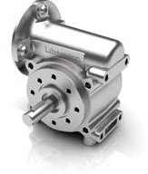
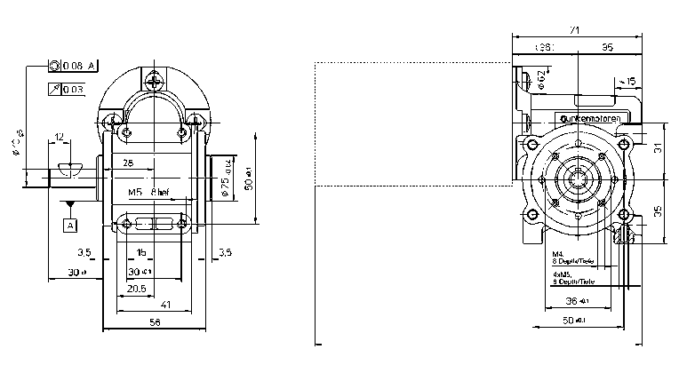
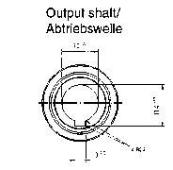
SG 80 | SG 80 H | SG 80 K
» Housing made of high-tensile zinc die-cast
» Worm wheel made of brass
» Output shaft with ball bearings on both sides, shaft output to the left
» Shaft output to the right or double shaft output on demand
» Gehäuse aus hochfestem Zinkdruckguss
» Schneckenrad aus Messing
» Ausgangswelle ist serienmäßig beidseitig kugelgelagert und einseitig links ausgeführt
» Optional Wellenausgang rechts oder mit beidseitigem Wellenausgang
Data/ Technische Daten | SG 80 | SG 80 H | SG 80 K
Reduction ratio/ Untersetzungsverhältnis | SG 80 / SG 80 H | 5 | 10 | 15 | 24 | 38 | 50 | 75
Efficiency/ Wirkungsgrad | % | 70 | 65 | 55 | 50 | 40 | 35 | 25
Continuous torque/ Dauerdrehmoment | Ncm | 200 | 250 | 300 | 350 | 350 | 400 | 400
Max.acceleration torque/ Max. Beschleunigungsmoment | Ncm | 800
Emergency torque/ Not-Aus Drehmoment | Ncm | 1200
Reduction ratio/ Untersetzungsverhältnis | SG 80 K | 7 | 10 | 15 | 24.5 | - | - | -
Efficiency/ Wirkungsgrad | % | 82 | 80 | 70 | 65 | - | - | -
Continuous torque/ Dauerdrehmoment | Ncm | 250 | 250 | 350 | 350 | - | - | -
Max.acceleration torque/ Max. Beschleunigungsmoment | Ncm | 500 | 500 | 700 | 700
Emergency torque/ Not-Aus Drehmoment | Ncm | 1200
Weight of gearbox/ Getriebegewicht | kg | 0.9
Axial load / radial load/ Axiallast / Radiallast | N | 300 / 350
* 1000 Ncm only possible if fixed on 50 mm bolt-hole circle/ * 1000 Ncm nur möglich, wenn an Teilkreis 50 mm angeschraubt
Preference/ Vorzugsreihe On request/ auf Anfrage
Lengths L motor gearbox combination/ Länge L Antrieb (mm ± 2) |  | Standard mounting position/ Standard Anbaulage
GR 63x25 /x55 | 166 / 196
GR 63Sx55 | 196
BG 65x25/ x50 /x75 | 146 / 171 / 196
BG 65x25 /x50 /x75 SI | 178 / 203 / 228
BG 65x25 /x50 /x75 PI | 230 / 255 / 280
BG 65x25 CI/MI (PB/EC + 45 mm) | 186
BG 65x50 CI/MI (PB/EC + 45 mm) | 211
BG 65x75 CI/MI (PB/EC + 45 mm) | 236
Dimensions in mm/ Maßzeichnung in mm
(36)
71
35
0.08 A
0.03
Ø 62
˜15
Output shaft/ Abtriebswelle
Ø 10 g5
12
Motor
10
+0.1
12
28
31
M 5, 8 tief
Ø 25 -0.04
50 ±0.1
+0.1
11.4
A
35
3
D10
≤ R0.2
3.5
15
30 ±0.1
20.5
41
3.5
_{M4,8} Depth/
Tiefe
30 ±1
30 ±1
_{M5x4,8} Depth/
Tiefe
optional SG 80 H
Hollow shaft/ Hohlwelle
56
36 ±0.1
L
50 ±0.1

Slide 3
По вопросам продажи и поддержки обращайтесь:
Архангельск (8182)63-90-72 | Калининград (4012)72-03-81 | Нижний Новгород (831)429-08-12 | Смоленск (4812)29-41-54
Астана +7(7172)727-132 | Калуга (4842)92-23-67 | Новокузнецк (3843)20-46-81 | Сочи (862)225-72-31
Белгород (4722)40-23-64 | Кемерово (3842)65-04-62 | Новосибирск (383)227-86-73 | Ставрополь (8652)20-65-13
Брянск (4832)59-03-52 | Киров (8332)68-02-04 | Орел (4862)44-53-42 | Тверь (4822)63-31-35
Владивосток (423)249-28-31 | Краснодар (861)203-40-90 | Оренбург (3532)37-68-04 | Томск (3822)98-41-53
Волгоград (844)278-03-48 | Красноярск (391)204-63-61 | Пенза (8412)22-31-16 | Тула (4872)74-02-29
Вологда (8172)26-41-59 | Курск (4712)77-13-04 | Пермь (342)205-81-47 | Тюмень (3452)66-21-18
Воронеж (473)204-51-73 | Липецк (4742)52-20-81 | Ростов-на-Дону (863)308-18-15 | Ульяновск (8422)24-23-59
Екатеринбург (343)384-55-89 | Магнитогорск (3519)55-03-13 | Рязань (4912)46-61-64 | Уфа (347)229-48-12
Иваново (4932)77-34-06 | Москва (495)268-04-70 | Самара (846)206-03-16 | Челябинск (351)202-03-61
Ижевск (3412)26-03-58 | Мурманск (8152)59-64-93 | Санкт-Петербург (812)309-46-40 | Череповец (8202)49-02-64
Казань (843)206-01-48 | Набережные Челны (8552)20-53-41 | Саратов (845)249-38-78 | Ярославль (4852)69-52-93
Единый адрес для всех регионов: dre@nt-rt.ru || www.dunker.nt-rt.ru

